Slide 1
客户端存储“大比拼”

Slide 2
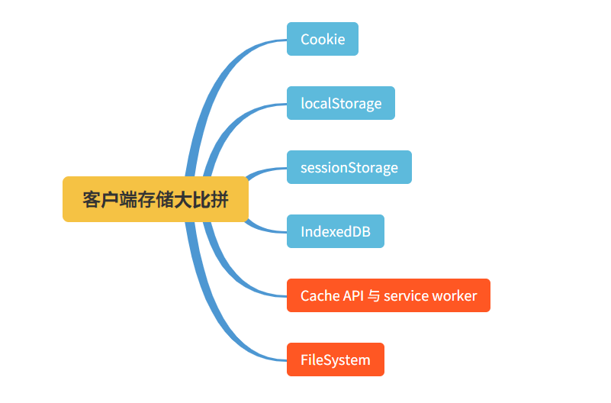
客户端存储 PK

Slide 3
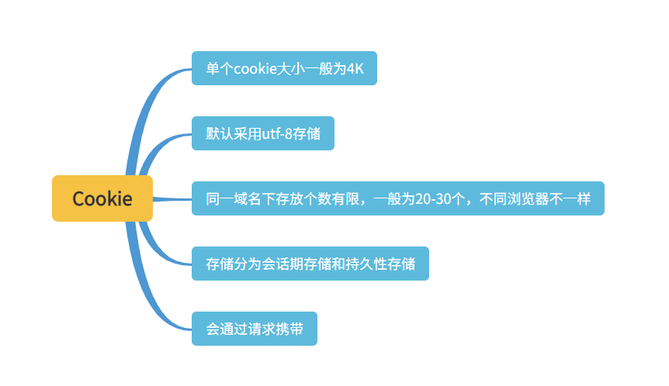
Cookie

Slide 4


Cookie存储编码-UTF-8

Slide 5
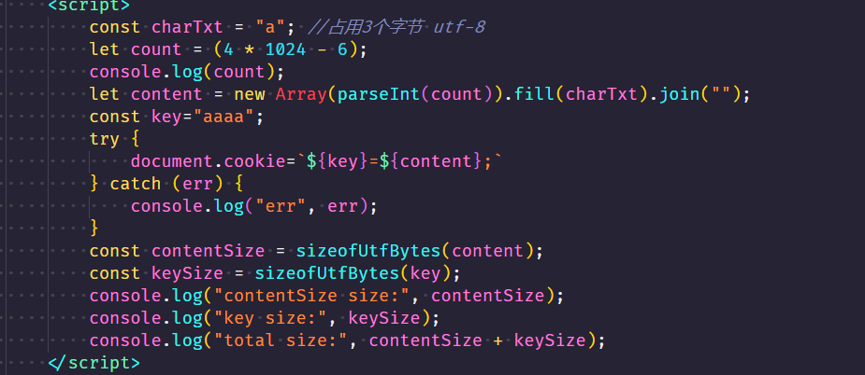
验证单个Cookie存储大小-4K

Slide 6
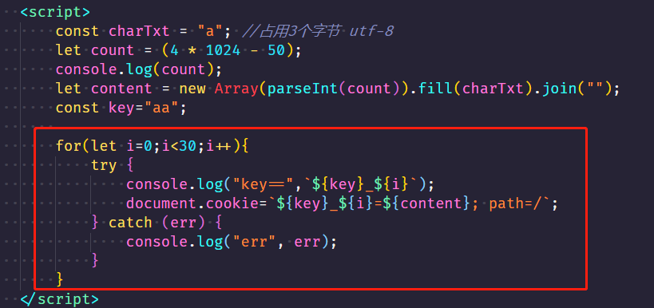
验证同一域名，同一path，可以设置Cookie个数

Slide 7
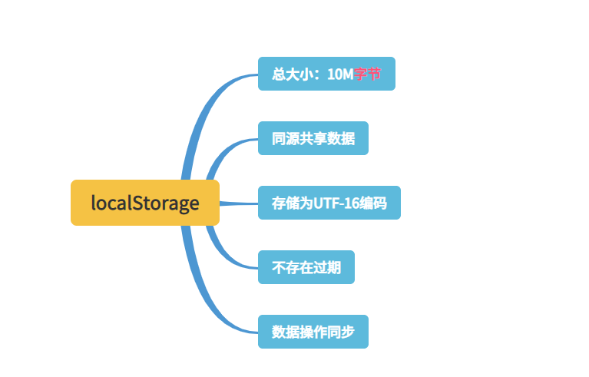
localStorage

Slide 8
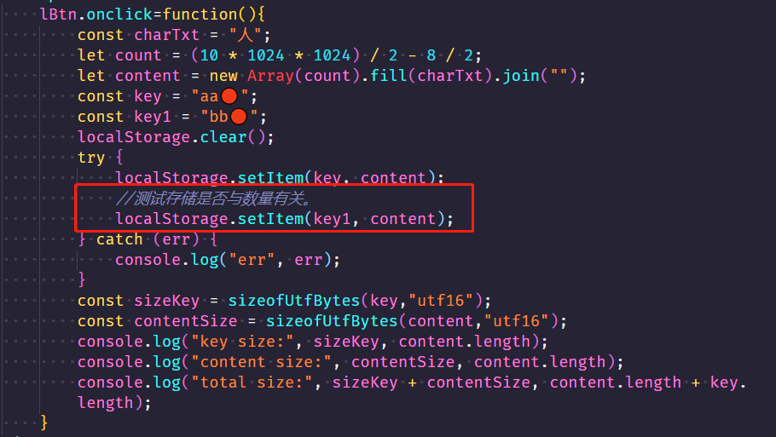
localStorage

Slide 9
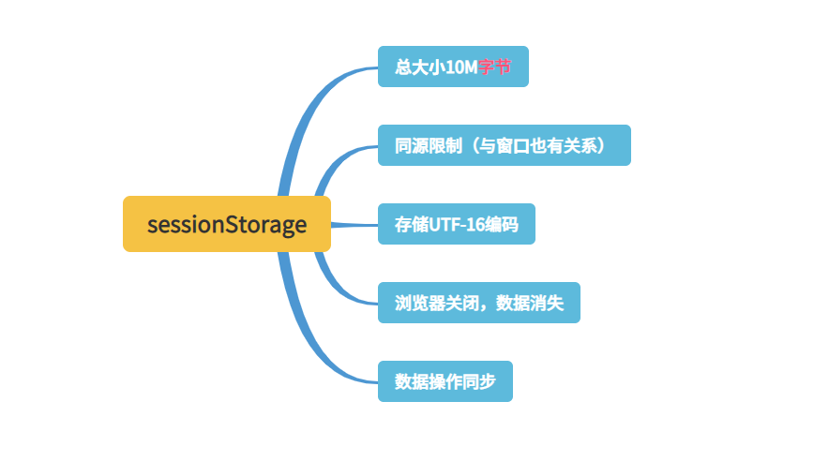
sessionStorage

Slide 10
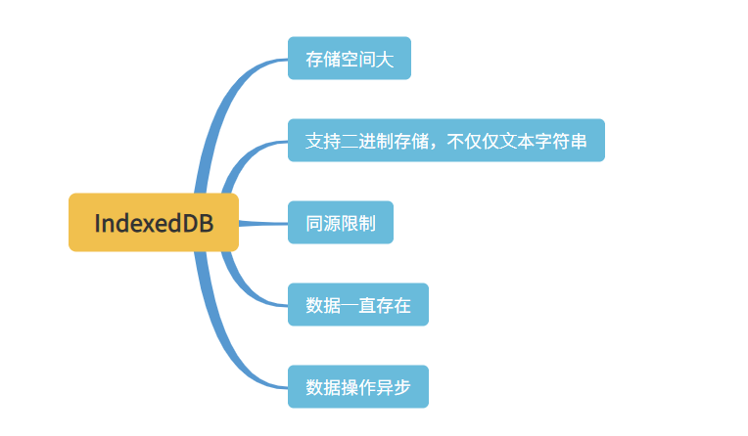
IndexedDB

Slide 11
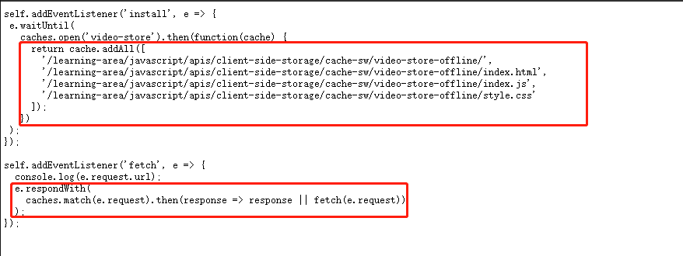

Cache API 与 Service worker

Slide 12
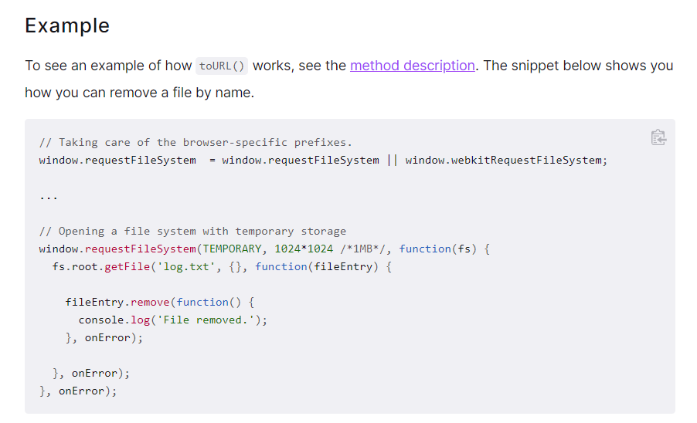
FileSystem(非标准)

Slide 13

FileSystem(非标准)

Slide 14

总结

